Slide 1
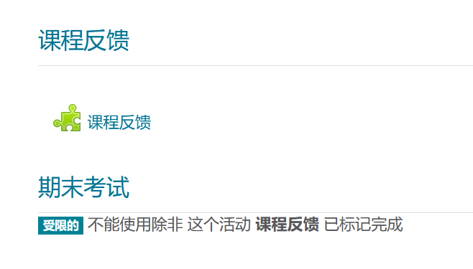
关于期末在线考试
1、考试时段：
2023-12-30（周六）8:00 ~ 2023-12-31（周日）23:00
2、考试内容：
课程反馈（30min），完成此项才能进行“期末考试”，以及获得思科在线课程的“结业证书”与“荣誉信”。
期末考试占课程总成绩的20%（只能考一次！）。
先完成课程反馈
再完成期末考试

Slide 2
本课程的成绩构成
实验完成情况：登记5次实验，每次2分，共10分。
补充选做实验：完成3个补选实验，共5分（2024-1-4）
实验总结报告：满分20分，截止时间（2023-12-24晚23:00）。
完成实验测试题：满分40分，截止时间（2023-12-31晚23:00）。
完成线上模块1-3：基本网络连接和通信考试。≥ 80分得5分， 60分 ~ 80分得3分。
期末在线考试或大作业二选一，满分20分。
在线考试时间：2023-12-30 早 8:00 ~ 2023-12-31 晚 23:00
大作业截止时间：2024-1-7晚23:00
Notes:
因为大作业设计有自己想法及改进创新的同学也可获得相应的加分

